Slide 1


4
평면도형의 이동
( 『수학』 84~87쪽 , 『수학 익힘』 54~55쪽)
2차시
평면도형을 밀어 볼까요

Slide 2

2
차시
평면도형을 밀어볼까요
학습
문제
평면도형을 밀어 보아요.

Slide 3
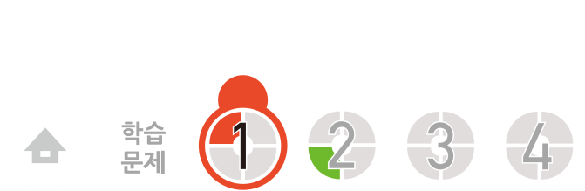
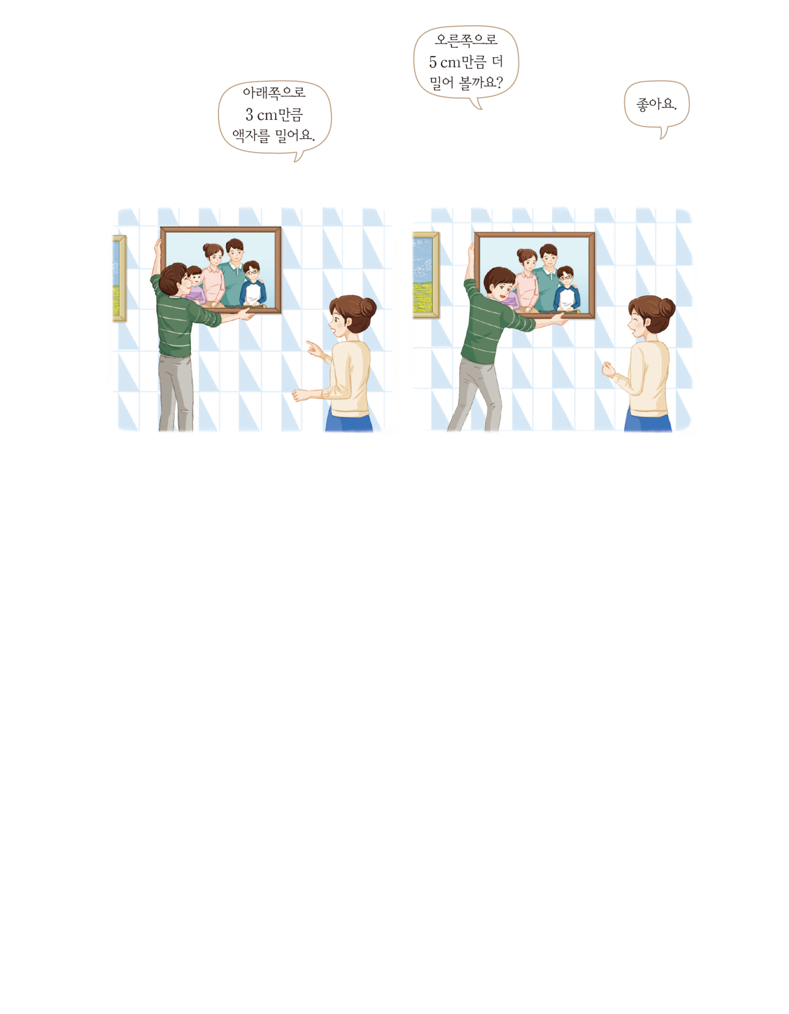

액자의 움직임 이해하기
액자의 움직임에 대해 이야기해 봅시다.
수일이네 부모님께서는 무엇을 하고 있나요?
거실에 액자(가족사진)를 걸고 있습니다.

Slide 4
액자의 움직임 이해하기
어머니께서는 액자를 어떻게 해야 한다고 말씀하셨나요?
아래쪽으로 3cm 밀라고 하셨습니다.
아버지께서는 액자를 어떻게 하셨나요?
아래쪽으로 3cm 밀고, 오른쪽으로 5cm 더 밀겠다고 하셨습니다.
액자를 밀면, 액자는 어떻게 될까요?
오른쪽이나 아래쪽으로 밀리면서 위치가 바뀝니다.
액자의 모양은 어떻게 될 것 같습니까?
모양은 그대로일 것 같습니다.
변화가 없을 것 같습니다.

Slide 5

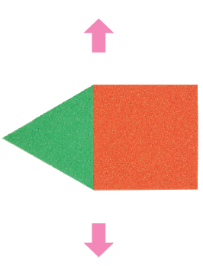
모양 조각을 여러 방향으로 밀기
모양 조각을 밀면 어떻게 되는지 알아봅시다.
조각을 위쪽이나 아래쪽으로 밀면 어떻게 될지 생각해 보세요.
위쪽이나 아래쪽으로 조각의 위치가 이동합니다.
조각이 밀리면서 위치가 바뀝니다.
조각의 모양은 변화가 없을 것 같습니다.

Slide 6
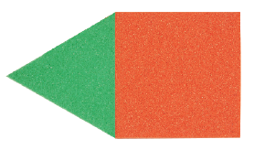
모양 조각을 여러 방향으로 밀기
조각을 위쪽, 아래쪽으로 밀어 보세요.
예상과 같은지 비교해 보세요.
조각을 위쪽이나 아래쪽으로 밀었을 때의 변화를 말해 보세요.
미는 방향에 따라 조각의 위치가 바뀝니다.
모양은 변화가 없지만 조각의 위치는 바뀝니다.

Slide 7
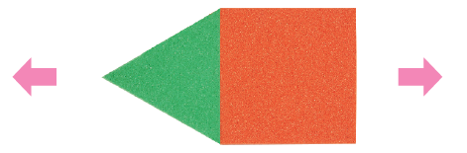
모양 조각을 여러 방향으로 밀기
모양 조각을 밀면 어떻게 되는지 알아봅시다.
조각을 왼쪽이나 오른쪽으로 밀면 어떻게 될지 생각해 보세요.
모양은 그대로이지만 조각이 왼쪽이나 오른쪽으로 위치가 바뀔 것 같습니다.

Slide 8
모양 조각을 여러 방향으로 밀기
조각을 왼쪽, 오른쪽으로 밀어 보세요. 예상과 같은지 비교해 보세요.
조각을 왼쪽이나 오른쪽으로 밀었을 때의 변화를 말해 보세요.
미는 방향에 따라 조각의 위치가 바뀝니다.
모양은 변화가 없지만 조각의 위치는 바뀝니다.

Slide 9

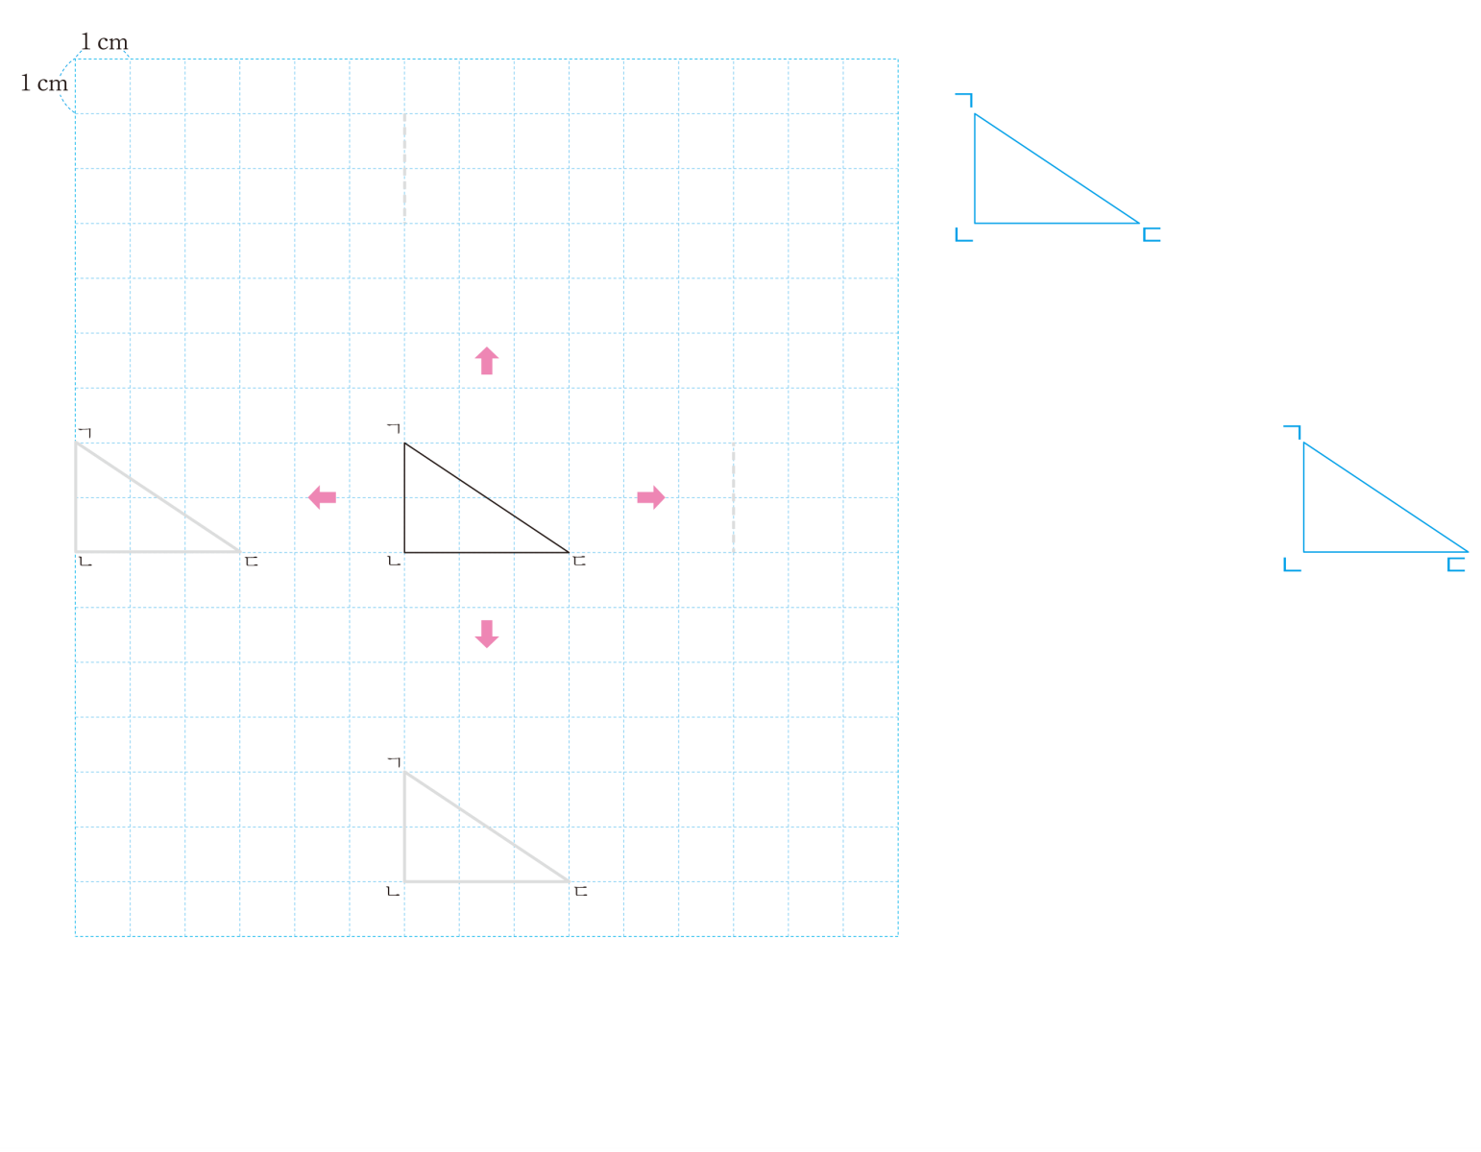
도형을 밀었을 때의 도형
알아보기
도형을 밀었을 때의 도형을 알아봅시다.
삼각형 ㄱㄴㄷ을 위쪽이나 오른 쪽으로 6 cm 밀었을 때의 도형
을 그리려고 합니다. 삼각형 ㄱ
ㄴㄷ을 위쪽이나 오른쪽으로 6
cm 밀면 어떻게 될지 생각해 보
세요.
삼각형 ㄱㄴㄷ의 모양은 그대로이고, 도형의 위치만 위쪽(오른쪽)으로 6 cm 이동할 것 같습니다.

Slide 10
도형을 밀었을 때의 도형
알아보기
도형을 주어진 방향과 길이만큼 밀 때 무엇을 기준으로 움직여야 할까요?
도형의 한 변을 기준으로 움직이면 됩니다.
도형의 꼭짓점을 주어진 방향과 길이만큼 밀어서 나타낼 수 있습니다.
삼각형 ㄱㄴㄷ을 위쪽과 오른쪽
으로 6cm 밀었을 때의 도형을
그려 보세요. 예상과 같은지 비교해 보세요.

Slide 11
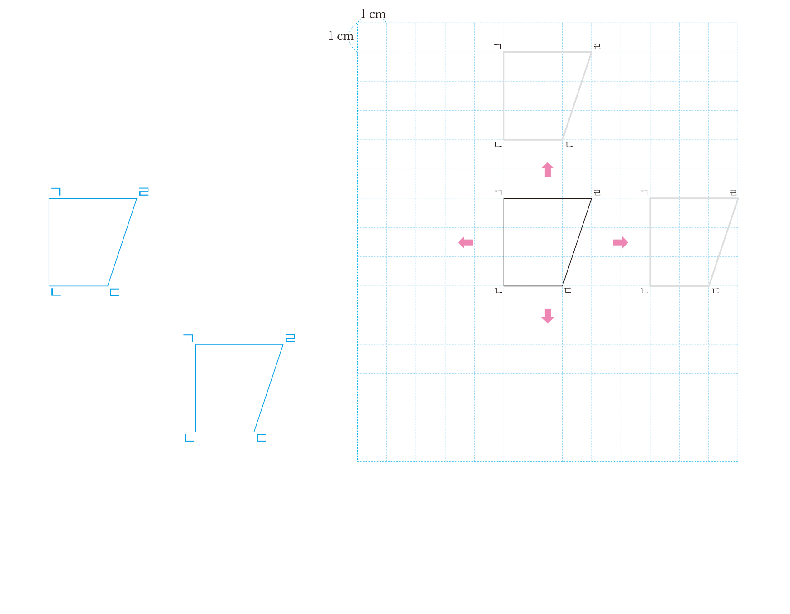
도형을 밀었을 때의 도형
알아보기
사각형 ㄱㄴㄷㄹ을 왼쪽이나 아래쪽으로 5cm 밀면 어떻게 될지 생각해 보세요.
모양은 그대로이고, 도형의 위치만 왼쪽(아래쪽)으로 5cm 이동할 것 같습니다.
사각형 ㄱㄴㄷㄹ을 왼쪽이나 아래쪽으로 5cm 밀었을 때의 도형을 그려 보세요. 예상과 같은지 비교해 보세요.

Slide 12
도형을 밀었을 때의 도형
알아보기
삼각형 ㄱㄴㄷ과 사각형 ㄱㄴㄷㄹ을 위쪽, 아래쪽, 왼쪽, 오른쪽
으로 밀었을 때의 모양을 그려 보았습니다. 도형을 밀었을 때 도형의 모양과 위치의 변화를 말해 보세요.
도형을 밀었을 때 모양은 변하지 않습니다.
도형을 밀면 민 방향과 길이만큼 도형의 위치가 바뀝니다.
도형의 위치가 위쪽, 아래쪽, 왼쪽, 오른쪽으로 이동했지만 모양은 변하지 않았습니다.
도형을 밀면 모양은 변하지 않지만 위치는 변합니다.

Slide 13

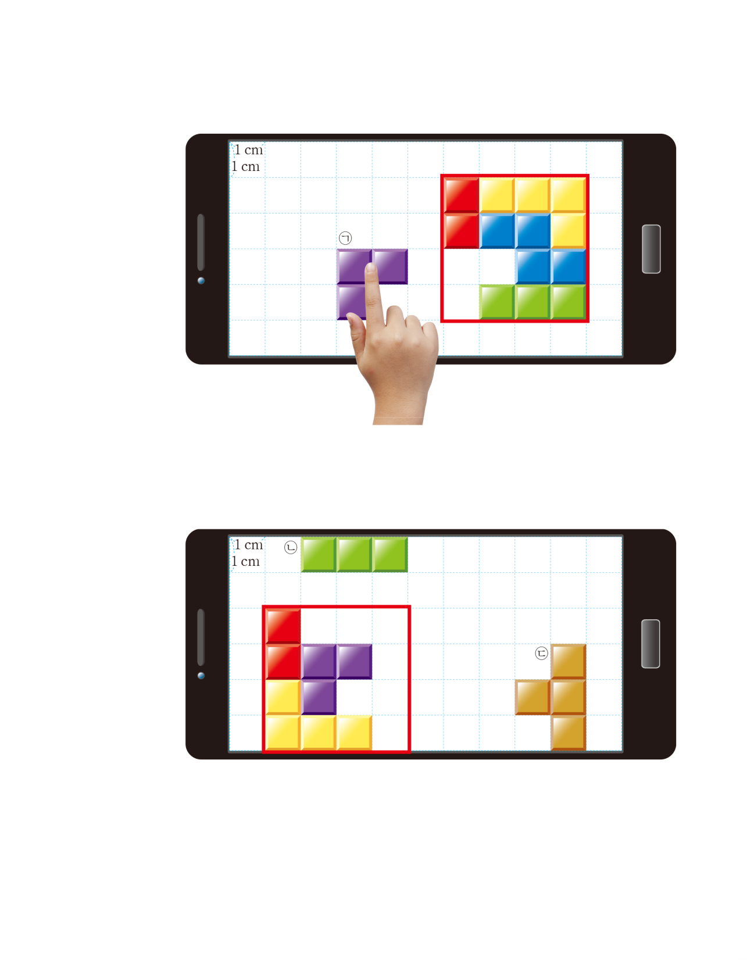
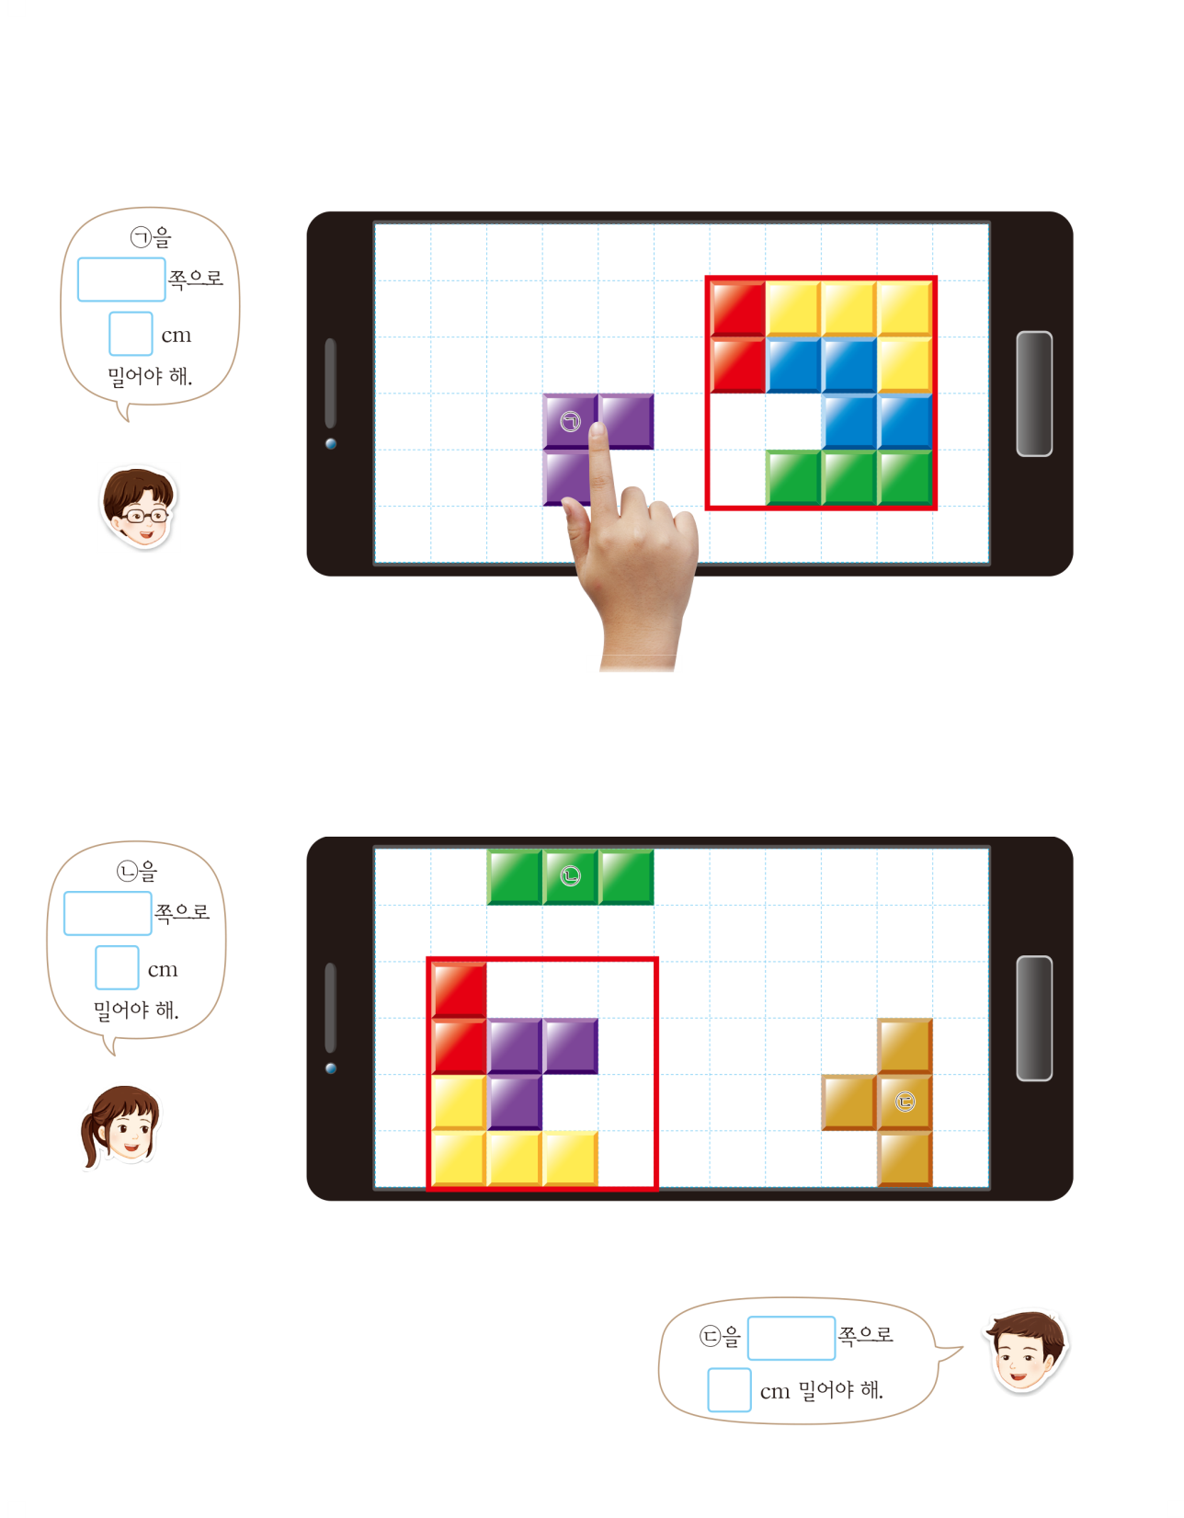
조각을 미는 방법 설명하기
정사각형 모양을 완성하려면 조각을 어떻게 밀어야 할지 말해 봅시다.
조각 을 어떻게 밀어야 하나요?
ㄱ
오른
3

Slide 14
조각을 미는 방법 설명하기
조각 , 을 어떻게 밀어야 하나요?
ㄴ
ㄷ
아래
2
왼
5

Slide 15
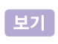
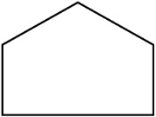
문제 1.
의 도형을 아래쪽으로 밀었을 때의 도형에 표 하세요.
( )
( )
( )
( )

Slide 16
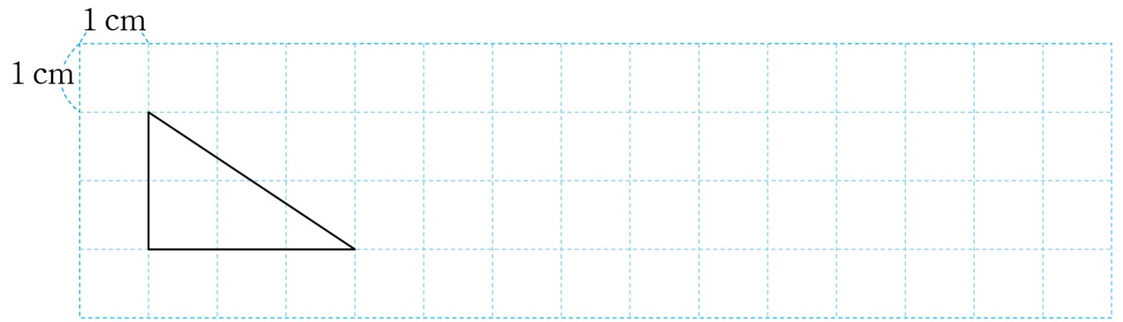
문제 2.
도형을 오른쪽으로 10 cm 밀었을 때의 도형을 그려 보세요.

Slide 17
문제 3.
알맞은 말을 골라 표 하세요.
도형을 여러 방향으로 밀면 모양과 크기가
( 변합니다 , 변하지 않습니다 ).
도형을 여러 방향으로 밀면 위치가
( 변합니다 , 변하지 않습니다 )

Slide 18
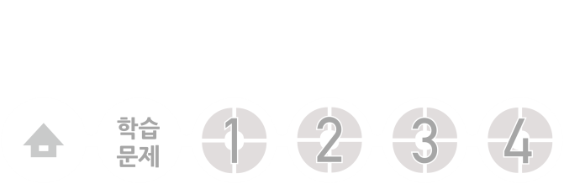
2
차시
평면도형을 밀어볼까요
다음 시간에 배울 내용 알아보기
평면도형을 뒤집어 볼까요
3차시

